Slide 1
Плавающие фреймы
Для вставки фрейма в обычный HTML-документ служит контейнерный тег <iframe> создает плавающий фрейм, который находится внутри обычного документа, он позволяет загружать в область заданных размеров любые другие независимые документы:
<iframe src=“URL”></iframe>

Slide 2
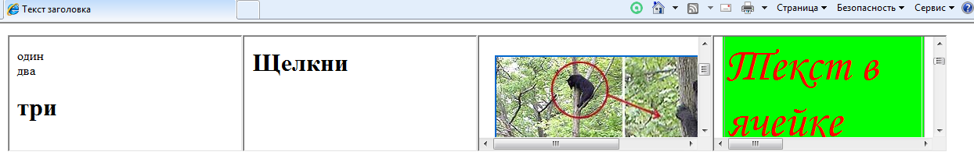
<html>
<iframe src="2_1.html"></iframe>
<iframe src="3_1.html"></iframe>
<iframe src="2.html"></iframe>
<iframe src="3.html"></iframe>
….
</html>

Slide 3
Карты изображений
С помощью карт изображений можно создать панель навигации, где в качестве ссылок на разделы сайта будут служить области на изображении.
Недостатки карты изображений:
- web-браузеры не могут выделять цветом пройденные ссылки;
- приводит к увеличению времени загрузки;
- в браузере можно отключить показ графики, и таким образом такая панель инструментов будет не видна.

Slide 4
Этапы создания карты изображений:
1) с помощью тега img вставить изображение в web-страницу (атрибут usemap содержит имя карты);
<img src="map.gif" width="411" height="46" usemap="#map" alt="Навигация">
2) с помощью контейнерного тега <map>…</map> задать конфигурацию (тег area) карты изображений (атрибут name – имя карты).
<map name="map">
…
</map>

Slide 5
Тег area описывает одну активную область на карте.
Атрибуты:
1) shape задаёт форму активной области:
- rect (по умолчанию) – прямоугольник;
- circle – круг;
- poly – многоугольник;
- default – вся площадь изображения;
2) coords – координаты точек отдельной активной области:
- для shape=“rect” – координаты левого верхнего и правого нижнего угла прямоугольника;

Slide 6
- для shape=“circle” – координаты центра и радиус круга;
для shape=“poly” – координаты вершин многоугольника;
!!!Узнать координаты можно на сайте http://maschek.hu/imagemap/imgmap/
3) href – URL-адрес ссылки;
4) nohref – указывает, что активная область не является ссылкой (служит для исключения из другой активной области);
5) alt – текст всплывающей подсказки (показывается при наведении курсора мыши);

Slide 7
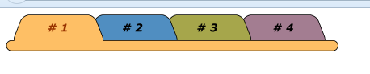
<map name="map">
<area shape="poly" alt="Закладка 2"
coords="210,27, 203,9, 202,6, 197,2, 192,1, 120,1, 115,2, 110,6, 112,9, 119,27, 119,32, 211,32, 210,27"
href="1.html">
…
</map>

Slide 8
Интерактивные формы
Примеры использования интерактивных форм:
- анкетирование пользователя;
- передача запроса для поиска информации в БД;
- создание кнопочного интерфейса для выбора параметров;
- поддержка сетевых игр.

Slide 9
Этапы работы с формами:
1) написание HTML-документа, содержащего форму;
2) создание функции для обработки поступившей информации и отправка ответа пользователю.

Slide 10
Обработка информации, полученной из формы, выполняется программой, называемой скриптом (сценарием).
Скрипт исполняется на том же компьютере, где работает HTTP-сервер.
Адрес HTTP-сервера и сценарий для обработки информации указываются на форме в виде url.

Slide 11
Создание форм в HTML
В одном HTML-документе можно описать несколько различных форм (но формы не могут быть вложенными).
Формы состоят из одного или нескольких элементов управления.
Формы реализуются с помощью тегов <form> … </form> и ряда вложенных в него тегов:
input - поля ввода информации имеют множество типов; не имеет закрывающегося. Обязательные атрибуты type и name.
textarea - поле ввода многострочного текста;

Slide 12
select - списки.
option - элементы списков.
Атрибуты тега <form>:
а) name – имя формы;
б) action – URL-адрес сценария;
в) method – определяет, как будут передаваться данные из формы Web-серверу;
г) enctype - тип содержащихся данных. Определяет способ кодирования данных формы при их отправке на сервер. Обычно устанавливать значение атрибута enctype не требуется. Однако если используется поле для отправки файла (input type="file"), следует определить атрибут enctype как multipart/form-data.

Slide 13
д) target – определяет, куда будет выводиться результат обработки. После того, как обработчик формы получает данные, он возвращает результат в виде HTML-документа. Вы можете определить окно, в которое будет загружаться итоговая веб-страница. Для этого используется атрибут target, в качестве его значения используется имя окна или фрейма. Если target не установлен, возвращаемый результат показывается в текущем окне.

Slide 14
_blank- Загружает страницу в новое окно браузера.
_self - Загружает страницу в текущее окно.
_parent -Загружает страницу во фрейм-родитель,
если фреймов нет, то это значение работает как _self.
_top - Отменяет все фреймы и загружает страницу в
полном окне браузера, если фреймов нет,
то это значение работает как _self.

Slide 15
Методы
По умолчанию method="GET".
Элементы формы передаются в виде аргумента командной строки, которая добавляется к URL передающей формы (используется для малого объёма данных, не требующих защиты).
Рекомендуется method="POST".
Метод POST передает информацию через стандартный ввод (STDIN) (используется для большого объёма передаваемых данных).

Slide 16
Ввод информации
Для ввода информации в форму чаще всего используется тег <input>.
Обязательный атрибут name (кроме кнопок submit и reset), который связывает вводимые значения с именем переменной в скрипте.
Данные, вводимые пользователем, пересылаются серверу в виде пар - Имя/Значение.
Атрибут type задаёт вид элемента управления.

Slide 17
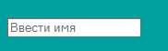

Поля ввода текста
<input type="text" name="name_1"
placeholder=“Ввести имя” size=20 maxlength=100>
Placeholder – для подсказки, что нужно сделать
Поле ввода пароля
<input type="password" name="name_2"
value="value" size=20 maxlength=50>
!!! При отправке данных на сервер информация не шифруется.

Slide 18
В зависимости от типа элемента атрибут value выступает в следующей роли:
для кнопок (input type="button | reset | submit") устанавливает текстовую надпись на них;
для текстовых полей (input type="password | text") указывает предварительно введенную строку.
для флажков и переключателей (input type="checkbox | radio") уникально определяет каждый элемент, с тем, чтобы клиентская или серверная программа могла однозначно установить, какой пункт выбрал пользователь.
для файлового поля (input type="file") не оказывает влияние.

Slide 19
Поле выбора файла
<input type="file" name="name_2"
value="value" size=40 maxlength=250>

Slide 20

Кнопки опций и кнопки переключателей
  <input type="checkbox" name="pet" value="cat" checked> Кошка
  <input type="checkbox" name="pet" value="dog" checked> Собака
  <p> <input type="checkbox" name="pet" value="fish"> Рыба
  <input type="checkbox" name="pet" value="horse"> Лошадь
  Checked – указывает, что элемент выбран по умолчанию

Slide 21
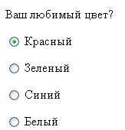
Серверу пересылается строка, включающая значения параметров name и value (pet=cat и pet=dog), для каждого установленного флажка .
Ваш любимый цвет? <br>
<input type="radio" name="color" value="red" checked> Красный <br>
<input type="radio" name="color" value="green"> Зеленый <br>
<input type="radio" name="color"
value="blue"> Синий <br>
<input type="radio" name="color«
value="white" > Белый <br>

Slide 22


Кнопка reset для сброса значений
<input type="reset" value= "Сбросить">
Когда пользователь нажимает на кнопку RESET все необходимые действия выполняются браузером.
Кнопка SUBMIT для отправки формы
<input type="submit" value="Подтвердить">

Slide 23
Когда пользователь нажимает на эту кнопку, то данные, введенные к этому моменту в форму, отправляется на сервер по адресу, указанному в атрибуте action дескриптора <form>.
Кнопка для выполнения собственных функций
<input type="button" name="name" value="Что-то сделать">

Slide 24

Элемент для ввода чисел
<input type="number" name="num_name" value="123" size=4 maxlength=7>
Скрытые элементы
Эти элементы используются для хранения в формах числовых или символьных параметров, значения которых нельзя изменять. Не отображается на веб-странице
Они позволяют автоматически вносить данные в форму.

Slide 25
<input type="hidden" name="name" value="федоров">
<input type="hidden" name="ID" value="11234">
Содержимое "hidden", установленное атрибутом value, также будет направлено серверу при отсылке заполненной формы.
Этот элемент обычно используется для хранения состояния взаимодействия между клиентом и сервером.
Обычно он помещается в form скриптом со стороны сервера.

Slide 26

Использование раскрывающихся списков (всплывающих меню)
<select size=3 name="валюта">
<option> Канадский доллар
<option selected> Доллар США
<option> Японская йена
<option> Евро
<option> Английский фунт стерлингов
</select>
Size - устанавливает высоту списка. Если значение атрибута size равно единице, то список превращается в раскрывающийся.
Selected – то, что выбрано по умолчанию
Возможные значения описываются при помощи тега <option>. Результат на сервер поступает в виде пар ИМЯ/ЗНАЧЕНИЕ.

Slide 27

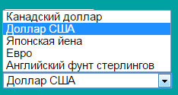
Возможность выбора нескольких элементов:
<select size=3 name="валюта" multiple> …
<select size=1 name="валюта"> …
Многострочное окно
Задаётся с помощью тега textarea.

Slide 28
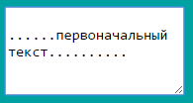
Вводимый блок может быть неограниченного размера, в том числе и при отображении на экране (используется скроллинг).
<textarea name="name" rows=5 cols=20 wrap>......первоначальный текст.......... </textarea>
Пояснительная надпись задаётся с помощью тега <label>…</label>.

Slide 29
<label> Выберите валюту
<select size=1 name="валюта">
…
</select>
</label>
Группировка элементов формы
Тег <fieldset>…</fieldset> позволяет сгруппировать элементы формы.
Web-браузер вокруг группы рисует рамку.
На линии рамки с помощью тега <legend> можно разместить надпись.

Slide 30

<fieldset>
<legend> Ваш любимый цвет? </legend>
<input type="radio" name="color" value="red" checked>
…
</fieldset>

Slide 31
Отличия XHTML 1.0 от HTML 4.01
XHTML (eXtensible HyperText Markup Language) – это язык разметки web-страниц, созданный на основе XML.
XHTML 1.0 базируется на основе HTML 4.01, но приведен в соответствие с правилами XML.

Slide 32
Правила языка XHTML
1. Все названия тегов и параметров указываются в нижнем регистре.
2. Значения параметров следует обязательно указывать внутри кавычек:
<img src="kot_2.jpg" width="350" height="500" />
3. Если параметр не имеет значения (например, selected), то в качестве значения указывается название параметра:
<option selected="selected"> Доллар США</option>

Slide 33
4. Необходимо строго соблюдать правильность вложенности тегов:
<p><b>Текст</b></p>
5. Нельзя вкладывать блочный тег (например, <р>, <div>) во внутристрочный (например, <b>, <span>):
!!! неправильно:
<b><р>Текст</p></b>
6. Все теги должны быть закрыты.
7. Для одинарных тегов (например, <br>, <img> и др.) перед закрывающей угловой скобкой необходимо указать пробел и слэш (" /"):
<br />

Slide 34
8. Все специальные символы внутри тегов должны быть заменены на HTML-эквиваленты (например, символ "<" необходимо заменить на &lt;).
Проверка HTML-документов на соответствие стандартам
Для проверки (X)HTML-документов предназначен сайт http://validator.w3.org/

Slide 35
HTML 5
Является рабочим стандартом W3C.
Требования к web-страницам, написанным на HTML 5.
1. Тег формата страницы:
<!DOCTYPE html>
2. Для написания страниц настоятельно рекомендуется кодировка UTF-8:
<meta http-equiv="Content-Type" content="text/html; charset=utf-8">

Slide 36
Данная запись указывает браузеру кодировку в которой была написана данная страница - формат документа
<meta http-equiv="Content-Type" –
Указывает, что в этом мета теге мы будем
заниматься Content-Type - типом содержания
Content="text/html; - а именно его текстом

Slide 37
3. Названия тегов и атрибутов настоятельно рекомендуется записывать в нижнем регистре.
Шаблон страницы на HTML 5:
<!DOCTYPE html>
<html>
<head>
<meta http-equiv="Content-Type" content="text/html; charset=utf-8">
…
</head>
<body>
…
</body>
</html>

Slide 38
Мультимедиа
HTML 5 поддерживает вставку на страницы аудио- и видеороликов без применения сторонних программ.
Веб-браузеры поддерживают различные форматы аудио и видео, поэтому, если на странице есть аудио- или видеоролик, то необходимо его подготовить в нескольких вариантах.

Slide 39
Поддерживаемые форматы аудио:
1) для Internet Explorer и Safari - формат mp3;
2) для Firefox и Opera – формат файла ogg и формат кодирования Vorbis;
3) для Chrome – оба формата.
Поддерживаемые форматы видео:
1) для Internet Explorer и Safari – формат файла MPEG 4 File (mp4), формат кодирования звука AAC LC и формат кодирования видео MPEG 4 AVC;
2) для Firefox, Opera и Chrome – формат файла WebM, формат кодирования звука Vorbis и формат кодирования видео VP8.

Slide 40
Вставка аудиоролика
Аудиоролик на страницу вставляется с помощью тега <audio></audio>.
Атрибуты:
- src – URL аудиоролика;
- autoplay – аудиоролик начинает проигрываться сразу после загрузки страницы;
- controls – показывается панель для управления воспроизведением аудиоролика;
- loop – циклическое воспроизведение ролика;

Slide 41
- preload – способ предварительной загрузки ролика:
- none – без предзагрузки;
- metadata – загрузить сведения о ролике;
- auto (по умолчанию) – перед проигрыванием загружается весь файл (не рекомендуется использовать с autoplay.
<audio src="mozart_40.mp3" autoplay controls></audio>
Вставка видеоролика
Видеоролик на страницу вставляется с помощью тега <video></video>.

Slide 42
Атрибуты
- все, поддерживаемые тегом <audio>;
- width, height – ширина и высота панели проигрывателя в пикселях (если не указать, то совпадают с размерами видео из файла);
- poster – URL графического файла, который будет выведен в панели проигрывателя после загрузки ролика.
<video src="mozart_40.webm" controls width="300" height="200" poster="mozart.jpg"> </video>

Slide 43
Указание нескольких источников аудио или видео
Для того, чтобы станица могла быть использована разными веб-браузерами, в тегах <audio> и <video> вместо атрибута src используются теги <source>, задающие список файлов для проигрывания с разными расширениями.
<video controls>
<source src="mozart_40.webm">
<source src="mozart_40.mp4">
</video>

Slide 44
Тег <source>, кроме src, имеет атрибут type – MIME-тип загружаемого файла.
Значения type:
- audio/mpeg – для mp3-файлов;
- audio/ogg – для ogg-файлов;
- video/mp4 – для mp3-файлов;
- video/webm – для webm-файлов.
Обеcпечение совместимости со старыми Web-обозревателями
<audio src="mozart_40.mp3" controls>
<div> Ваш браузер не поддерживает HTML5 </div>
</audio>

Slide 45
Новые возможности форм
В тег <form> включены два новых атрибута:
- autocomplete – включает (on) или выключает (off) автозаполнение значений в элементах управления формы введенными ранее пользователем данными;
- novalidate – отменяет встроенную проверку данных введенных пользователем в форме на корректность (браузер делает это по умолчанию).
<form action="handler.php" novalidate autocomplete="on">

Slide 46
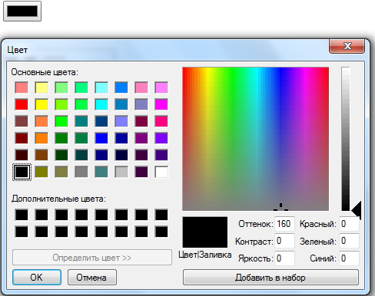
Новые возможности элементов управления
Для тега <input> добавлены новые значения атрибута type:
- color - виджет для выбора цвета;

Slide 47
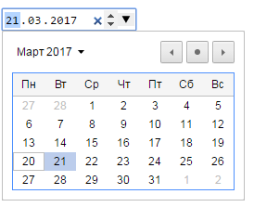
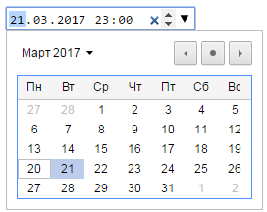
- date - поле для выбора календарной даты;
- datetime – указание даты и времени;
- datetime-local - указание местной даты и времени;

Slide 48


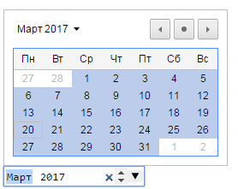
- email - для адресов электронной почты;
- range - ползунок для выбора чисел в указанном диапазоне;
- search – поле для поиска;
- tel – для телефонных номеров;
- time – для времени;
- url – для веб-адресов;
- month – выбор месяца;

Slide 49
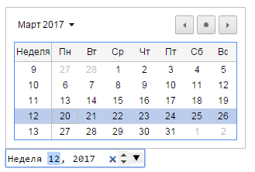
- week - выбор недели.
Тег <input> поддерживает новые атрибуты:
- autocomplete – автозаполение;
- autofocus – элемент получит фокус ввода сразу после загрузки страницы;
- min, max – минимальное/максимальное значение числа, даты;
- multiple – загрузка нескольких файлов, установка нескольких e-mail’ов;

Slide 50
- pattern – устанавливает шаблон ввода;
placeholder – выводит подсказывающий текст;
- required – обязательное для заполнения поле;
- step - шаг приращения для числовых полей.
<input type="tel" pattern="2-[0-9]{3}-[0-9]{3}">
Логин: <input name="login" placeholder="Логин" required>
Тег <textarea> поддерживает autofocus, placeholder и required.
Тег <select> поддерживает autofocus и required.

Slide 51
Задание значений для автозаполнения
Список значений задаётся с помощью тега <datalist>…</datalist>.
Обязательный параметр: идентификатор.
Элементы списка задаются с помощью тега <option>.
Список для автозаполнения присоединятся к элементу управления с помощью атрибута list, в котором указывается идентификатор списка.

Slide 52
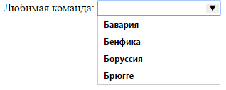
<datalist id="team_list">
<option>Бавария</option>
<option>Бенфика</option>
<option>Боруссия</option>
<option>Брюгге</option>
</datalist>
<label for="favorite_team">Любимая команда:</label>
<input type="text" name="team" id="favorite_team" list="team_list">

Slide 53
Прочие нововведения
1. Появилась поддержка графического формата SVG.
SVG – это векторный формат (масштабируются без потери качества), описывающий изображение как набор примитивов: прямых, прямоугольников, полилиний и т.п.
SVG поддерживает анимацию и интерактивную графику (реагирует на действия пользователя).
В веб-сраницу SVG-файл вставляется с помощью тега <img>.
2. Появилась поддержка программного создания изображений с помощью канвы.

Slide 54
Теги и атрибуты, объявленные устаревшими
Теги, не рекомендованные к использованию в веб-страницах на HTML5:
- <acronym> - заменить <abbr>;
- <frame>, <frameset>, <noframes> - или использовать <iframe>, или создавать страницы без фреймов;
- <strike> - заменить на <del>. Тег <del> используется для выделения текста, который был удален в новой версии документа;
- <big>, <small>, <font>, <tt> - использовать CSS-форматирование или другие подходящие теги.

Slide 55
Атрибуты, не рекомендованные к использованию в тегах на HTML5:
- name в тегах <a>, <img> и <option> - использовать id;
nohref в <area> - исключить параметр <href>;
- lowsrc в <img> - использовать изображение jpeg с прогрессивной развёрткой;
- align, alink, background, bgcolor, border, bordercolor, cellpadding, cellspacing, clear, color, compact, frameborder, hspace, link, margin…, noshade, nowrap, scrolling, text, valign, vlink и vspace, size, а также type в <li>, <ol> и <ul>, width в <hr>, <pre>, <table>, <td>, <th> - применять CSS-форматирование.

